Slide 1
SISTEMA DE GERENCIAMENTO DE SOLICITAÇÕES DE DESPESAS ADMINISTRATIVAS
Projeto desenvolvido como prova de conceito
Apresentação das funcionalidades e lógica de implementação
1

Slide 2
VISÃO GERAL DO SISTEMA
Gerenciar o processo de solicitação de despesas administrativas.
Simplificar o fluxo de trabalho para usuários, permitindo criar, editar, excluir e gerenciar requisições.
2

Slide 3
COMPONENTES DO SISTEMA
Interface via Linha de Comando (CLI): O sistema é acessado por meio de um menu interativo que permite a navegação e gerenciamento das solicitações.
Arquivos CSV: As requisições são salvas e carregadas de arquivos no formato CSV, o que facilita a exportação e manipulação dos dados.
Configurações Externas: O comportamento do sistema pode ser configurado através de arquivos .kv, o que permite flexibilidade sem alterar o código.
3

Slide 4
FLUXO DO SISTEMA
Cadastro de Solicitante: Preenchimento de informações obrigatórias e opcionais (nome, telefone, etc.).
Criação de Requisição: Seleção de uma operação militar e inserção de itens de despesas.
Edição/Exclusão de Itens: Modificação ou exclusão de itens dentro de uma requisição.
Salvar/Carregar Requisições: Exportação das requisições para arquivos CSV e reabertura para edição posterior.
4

Slide 5
DETALHES DA IMPLEMENTAÇÃO
Tipos de Campos Suportados:
Texto livre
Texto obrigatório
Selecionável (lista de opções)
Moeda (valores com separador decimal)
Telefone (validação e formatação)
Email (validação e formatação)
Data (validação e formatação)
Hora (validação e formatação)
Duração (validação e formatação)
Validação de Campos:
Cada campo possui validações específicas, como o formato de moeda (ex: 1234,56) ou o formato de telefone ((00) 00000-0000).
5

Slide 6
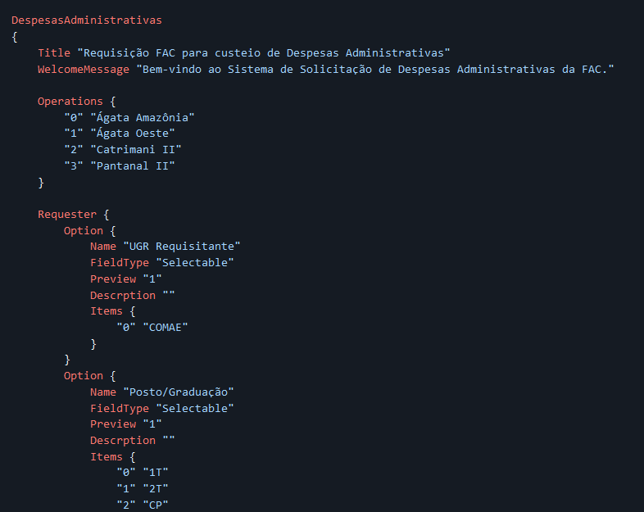
FUNCIONALIDADES DINÂMICAS
Operações Militares Dinâmicas:
As operações militares são carregadas dinamicamente a partir de arquivos de configuração.
Isso permite a adição e remoção de operações sem necessidade de alterar o código.
6

Slide 7
MÓDULO DE REQUISIÇÃO
Estrutura da Requisição:
Cada requisição é composta por itens de despesas que podem ser adicionados, editados ou removidos.
O sistema gera um identificador único para cada requisição, utilizando a combinação do endereço MAC da máquina e o timestamp.
7

Slide 8
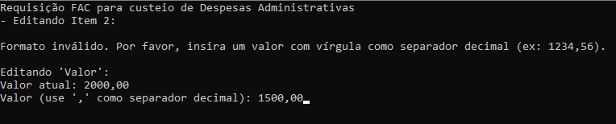
ENTRADA E VALIDAÇÃO DE DADOS
Formulários Dinâmicos:
O sistema ajusta a entrada de dados conforme o tipo de campo. Por exemplo, ao inserir valores monetários, o sistema exige a vírgula como separador decimal.
Erros de formatação são tratados com mensagens de feedback para o usuário.
8

Slide 9
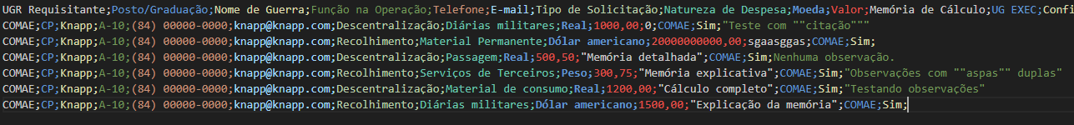
ARMAZENAMENTO E RECUPERAÇÃO DE DADOS
Persistência de Dados:
As requisições são armazenadas em arquivos CSV, onde cada linha representa um item de despesa, incluindo os dados do solicitante.Os arquivos são carregados em memória quando necessário, permitindo a edição de requisições previamente salvas.
9

Slide 10
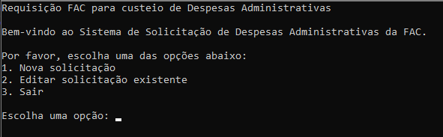
INTERFACE DO USUÁRIO
Menu Principal:
O usuário é guiado por um menu que oferece as opções de criar, editar, salvar ou carregar uma solicitação existente.
Simplicidade e usabilidade foram priorizadas.
10

Slide 11
PERSONALIZAÇÃO POR ARQUIVOS DE CONFIGURAÇÃO
Arquivo de Configuração (config.kv):
As opções de operação, os campos do solicitante e dos itens de requisição são definidos em um arquivo externo.
Isso permite que o sistema seja facilmente adaptado a novas necessidades sem que alterações no código sejam necessárias.
11

Slide 12
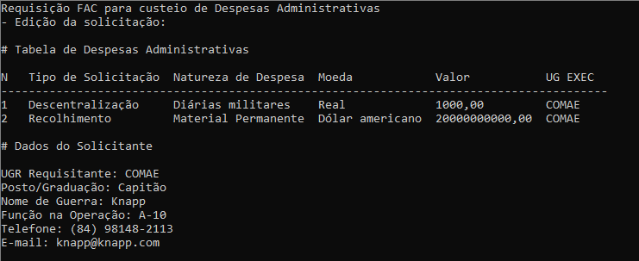
ESTRUTURA DE DADOS MODULAR
Campos do Solicitante e Itens de Requisição:
O sistema utiliza dicionários para armazenar os dados, o que facilita a expansão e manutenção do sistema.
A estrutura de dados é flexível, permitindo a adição de novos campos com facilidade.
12

Slide 13
POSSÍVEIS MELHORIAS
Interface Gráfica (GUI):
Adicionar uma interface gráfica poderia facilitar ainda mais o uso por parte dos usuários finais.
Integração com Sistemas de Banco de Dados:
Implementar uma conexão com bancos de dados relacionais para um armazenamento mais robusto e seguro e substituição dos arquivos em CSV e KV.
Exportação em Diversos Formatos:
Ampliar o suporte para exportação dos dados em outros formatos além de CSV (ex: PDF, XLS).
Fluxo de informações:
Implementar um processo de trâmite de dados entre os entes envolvidos.
13

Slide 14

CONCLUSÃO
Sistema Flexível e Extensível:
A arquitetura modular e a configuração dinâmica permitem que o sistema cresça conforme as necessidades do cliente.
Proposta para Implementação:
Sugerimos a continuação do desenvolvimento com foco em aumentar a robustez do sistema e a adição de novas funcionalidades.
Acesso à documentação e código fonte
14

